Slide 1
Снежные забавы.
Муниципальное автономное дошкольное образовательное учреждение
«Детский сад № 8 города Шимановска»
Подготовила:
Щаврук Светлана Георгиевна
воспитатель высшей квалификационной категории

Slide 2
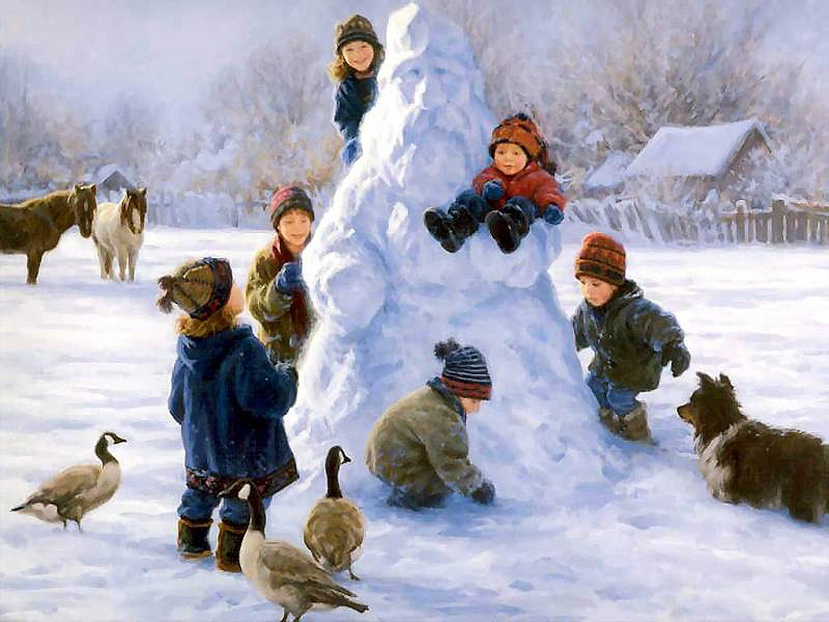
Зимние игры Холодно, морозно нынче во дворе, Так всегда бывает зимою в декабре Что же детям делать,
как же им гулять? Просто надо в игры зимние играть!
Мы построим крепость,
слепим мы снежки, Принесем из дома с лопатками мешки, Мы туннель построим,
Горку изо льда, И не помешают даже холода!
А еще есть санки, лыжи и коньки, И на нашей елке —
Шары и огоньки, Холодно, морозно нынче во дворе, Но не помешает это детворе!

Slide 3
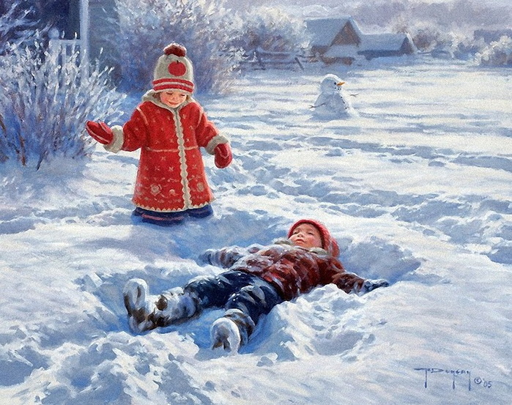
Пришла холодная зима, Укрыла снегом все дома. А мы оденемся теплей И побежим играть скорей. На санках покатаемся, В сугробах покопаемся. Как здорово играть зимой, Совсем не хочется домой.

Slide 4
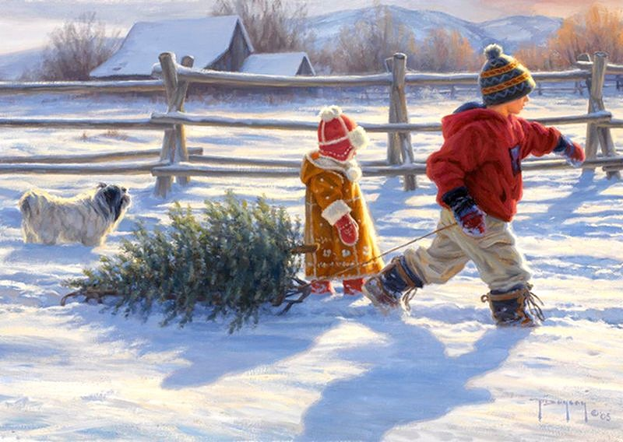

Slide 5
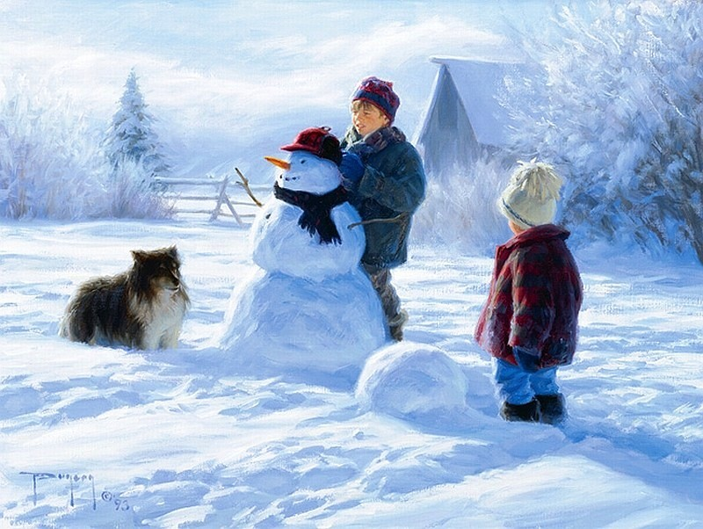
Завалило снегом город, Иней кружевом повис… От крылечка до забора Расчищает снег Борис.
А с лопатою в руках Рядом с ним Маринка. Жар пылает на щеках – Все длинней тропинка.
И не холодно ушам, Как мороз не злится, Если только малышам Хочется трудиться.

Slide 6
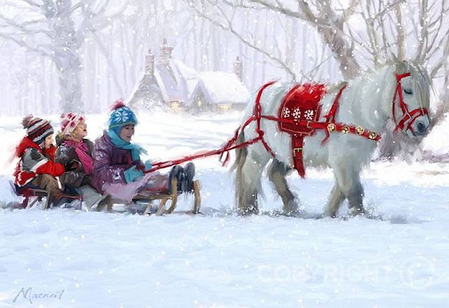
Хитрые санки (И. Бурсов)
Мои санки едут сами, Без мотора, без коня, То и дело мои санки Убегают от меня. Не успею сесть верхом, Санки — с места и бегом… Мои санки едут сами, Вез мотора, без коня. А под горкой мои санки За сугробом ждут меня. Непослушным, скучно им Подниматься вверх одним.

Slide 7
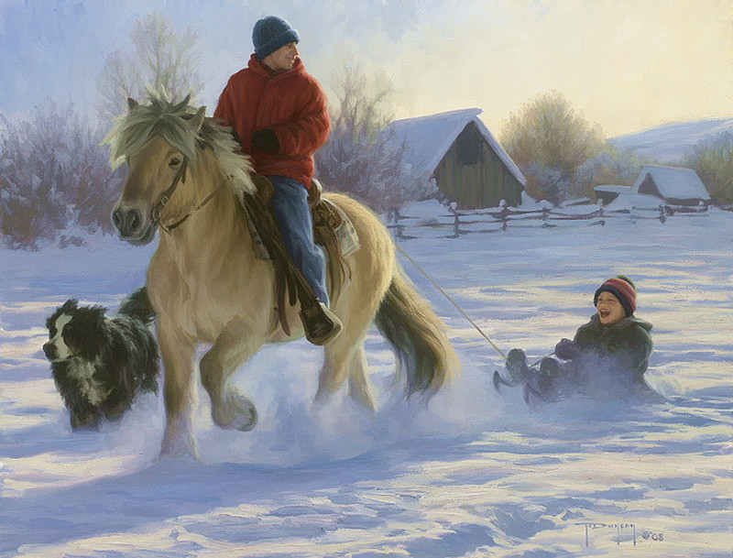

Slide 8
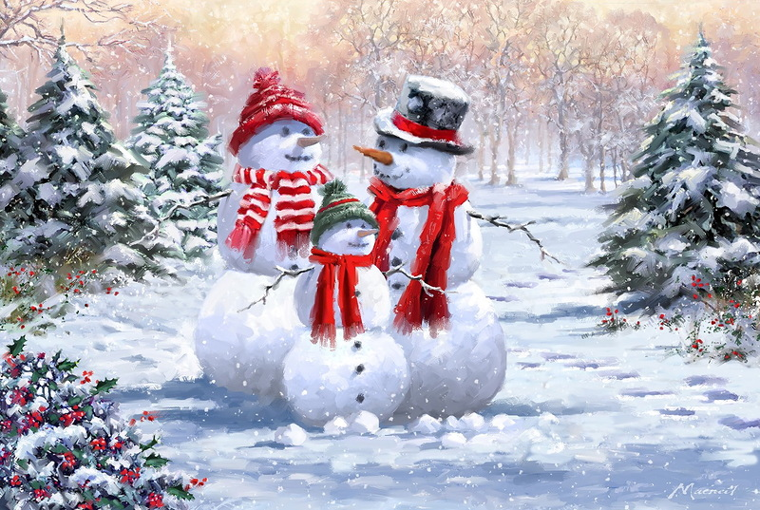
Снеговики В белых шапках, в белых шалях И деревья, и кусты, Вся земля под одеялом Белоснежной красоты.
Вырастают, как солдаты, Во дворах снеговики. Доставайте-ка, ребята Санки, лыжи и коньки.

Slide 9
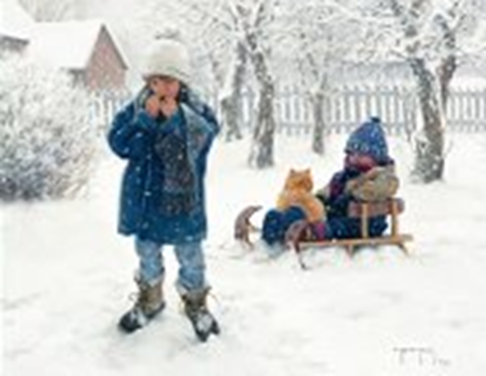
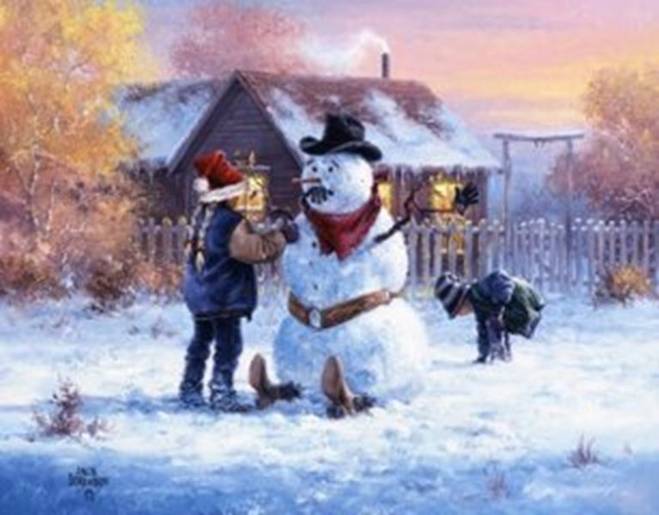
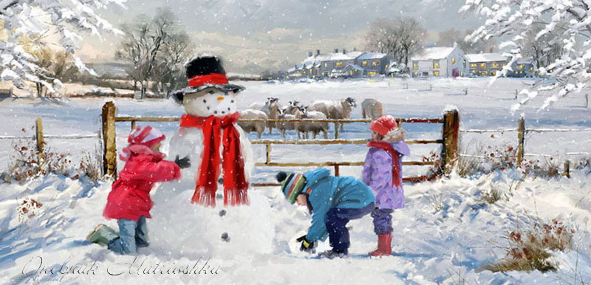
Зимушка-зима Ах ты, зимушка-зима, русская красавица, Приходи скорее к нам, ведь нам очень нравиться: Бегать, кувыркаться, на коньках кататься, Бабу снежную лепить и на лыжах походить, А ещё, чтоб Дед Мороз всем подарки нам принёс

Slide 10
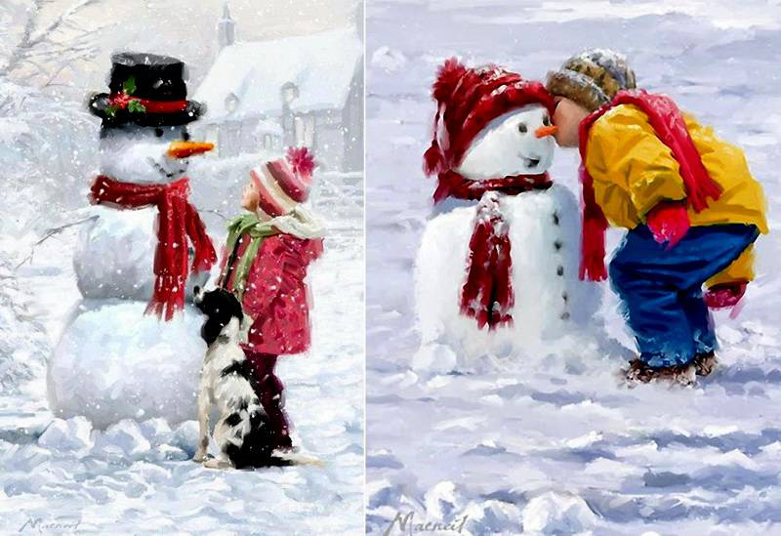
Снежная баба Бродский А. Мы снежную бабу Слепили на славу. На славу, на славу, Себе на забаву. На нас она черными Смотрит глазами, Как будто смеется Двумя угольками. Хотя и стоит Наша баба с метлой, Но пусть не покажется Вам она злой. Ведро вместо шляпы Надели мы ей… Со снежною бабой Игра веселей.

Slide 11
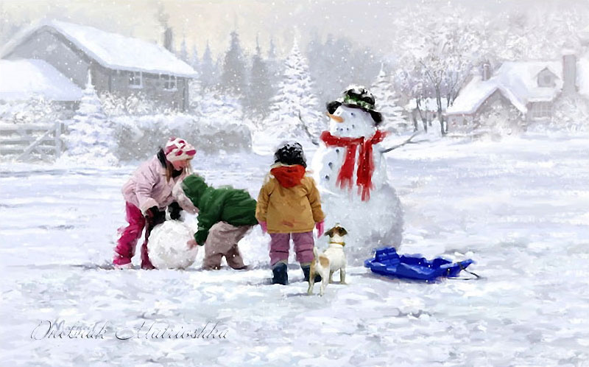
Снежная баба Бродский А. Мы снежную бабу Слепили на славу. На славу, на славу, Себе на забаву. На нас она черными Смотрит глазами, Как будто смеется Двумя угольками. Хотя и стоит Наша баба с метлой, Но пусть не покажется Вам она злой. Ведро вместо шляпы Надели мы ей… Со снежною бабой Игра веселей.

Slide 12
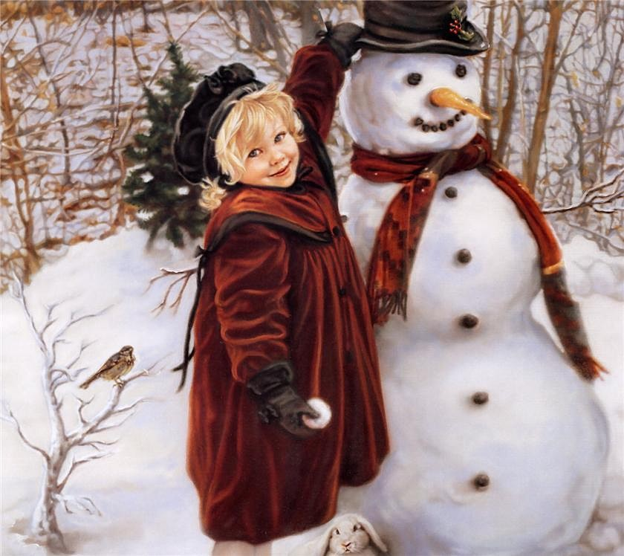

Slide 13
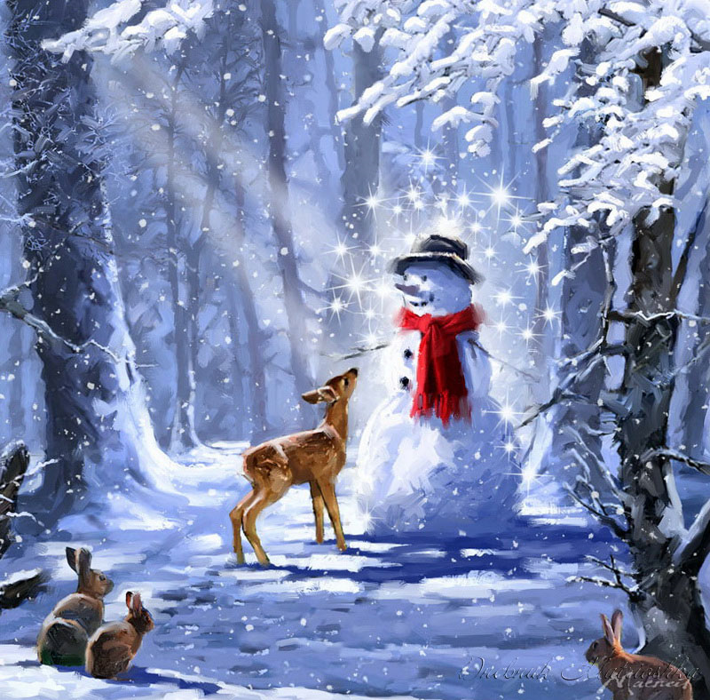
На пеньке у старой ели Зайки белые сидели. - Чем бы нам таким заняться? - Рассуждали грустно братцы. - И в снежки мы поигрались, И на горке покатались! А давайте, может быть, Бабу снежную лепить! Точно! Принялись за дело, И работа закипела! Катят зайки впятером Преогромный снежный ком. Ком второй полегче был, Третий - младший брат слепил! Руки - две большие палки, А прическа - из мочалки. Нос веселый - из морковки, Из сучков - глаза и бровки. Рот и щеки - из рябины, Шляпа - из большой корзины.

Slide 14
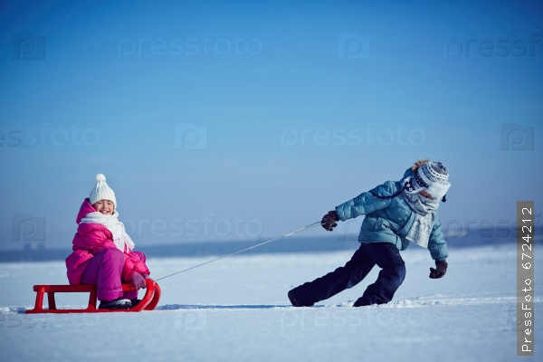
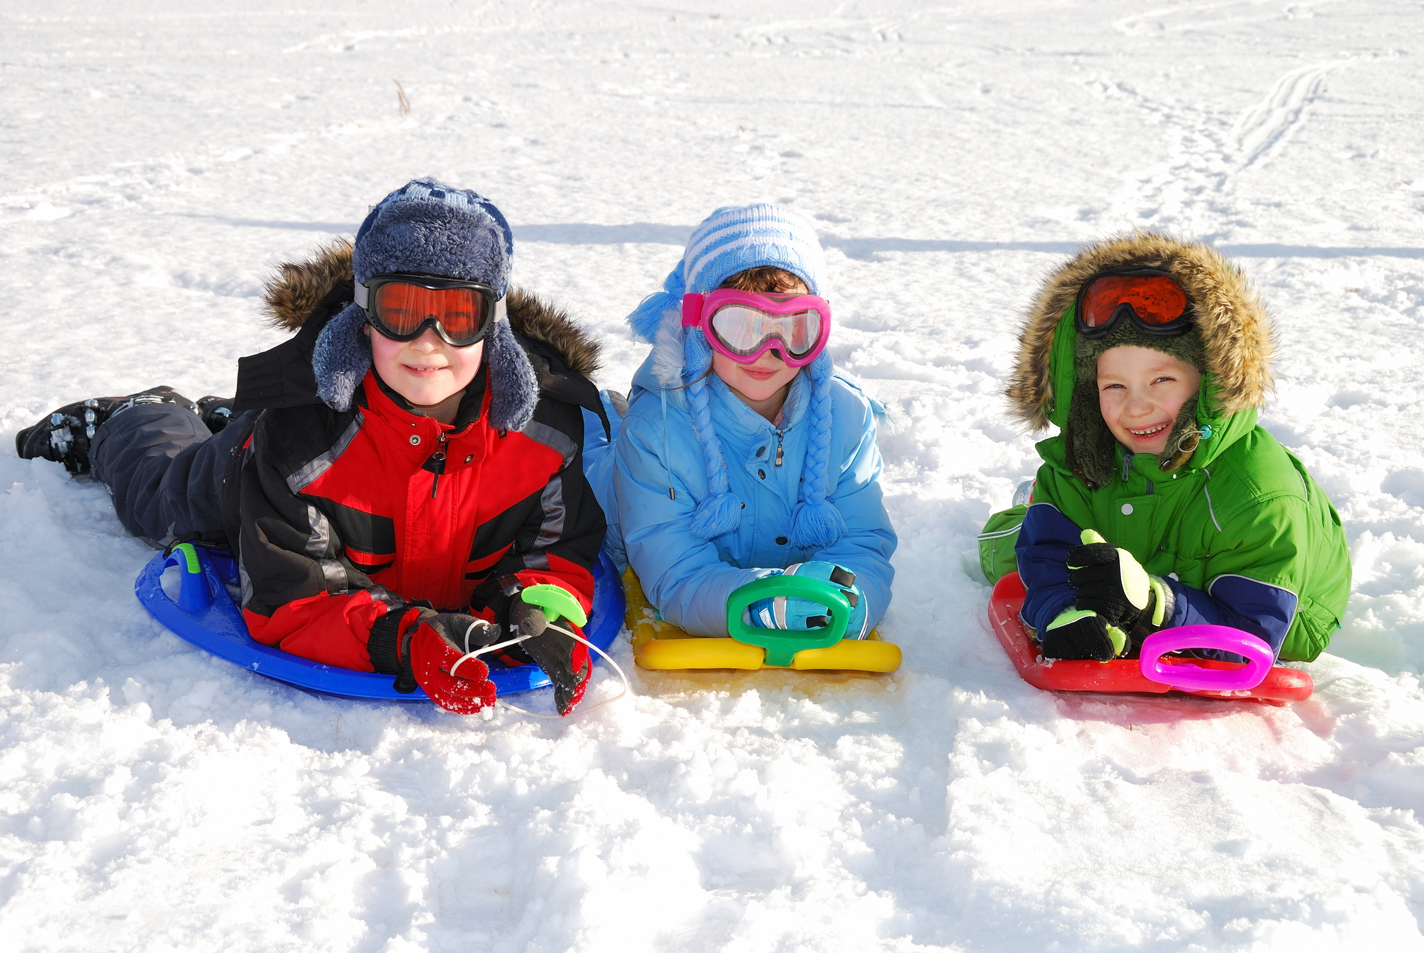
Сегодня на горке веселье и смех, И радости нету границы. Сегодня на землю упал первый снег - И вся детвора веселится.
На санках, на лыжах, а кто кувырком С горы снежным комом несется. Мы шишки с тобой посчитаем потом, А может, совсем не придется.
Смотри, как блестят и сверкают глаза, Как лица сияют от счастья!.. Забыв про усталость и сон, детвора Домой не спешит возвращаться.

Slide 15
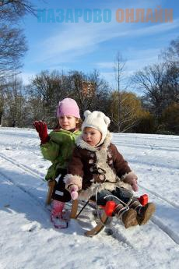
Снег валится, снег валится
Весело, задорно.
Поскорей берите санки
И бегом на горку!
Мы летим, летим на санках,
Не догонит ветер.
На раскате — санки на бок,
Ну, а мы — в кювете.
Ой, как весело кататься
Ребятне проворной!
Пусть погуще снег валится, —
Круче будут горки!

Slide 16
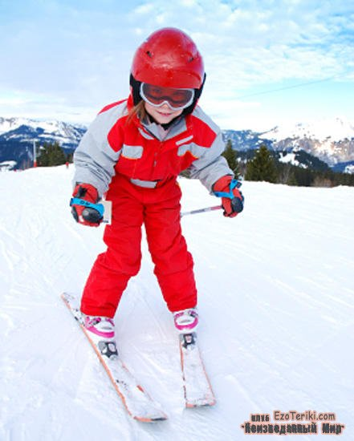
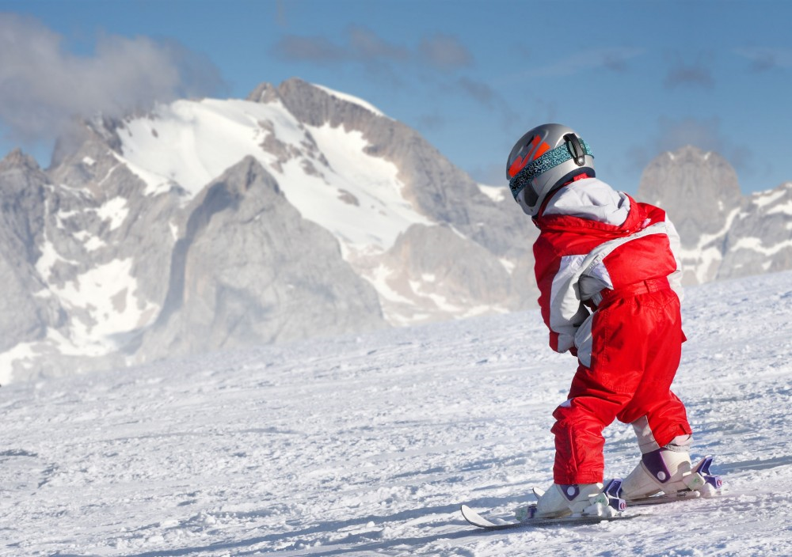
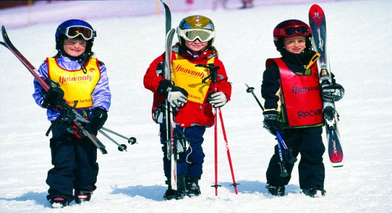
Зимние забавы (Татьяна Гусарова)
Саньке – санки, Лизе – лыжи, Кольке — клюшки и коньки. Наступили для детишек Благодатные деньки.
Снег в лесу и на аллеях, И река покрылась льдом. Одевайтесь потеплее- И на улицу бегом!

Slide 17
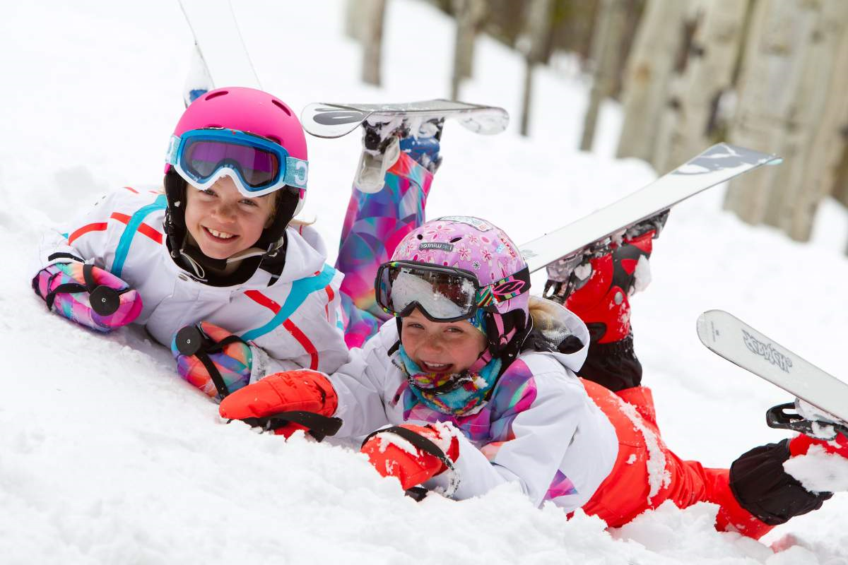
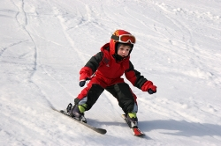
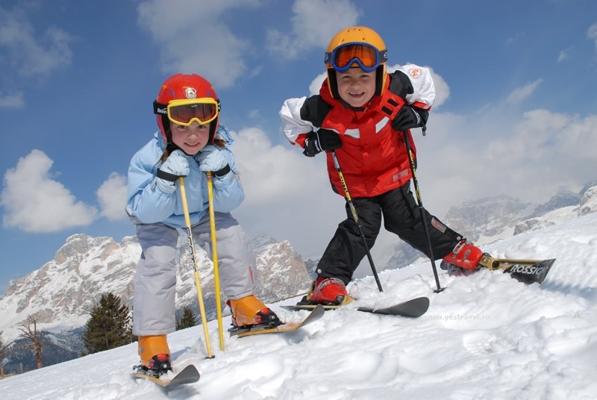
Как на горке, на горе (А. Прокофьев)
Как на горке, на горе На широком на дворе Кто на санках, Кто на лыжах, Кто повыше, Кто пониже, Кто потише, Кто с разбегу, Кто по льду, Кто по снегу. С горки — ух, На горку — ух, Бух! Захватывает дух!

Slide 18
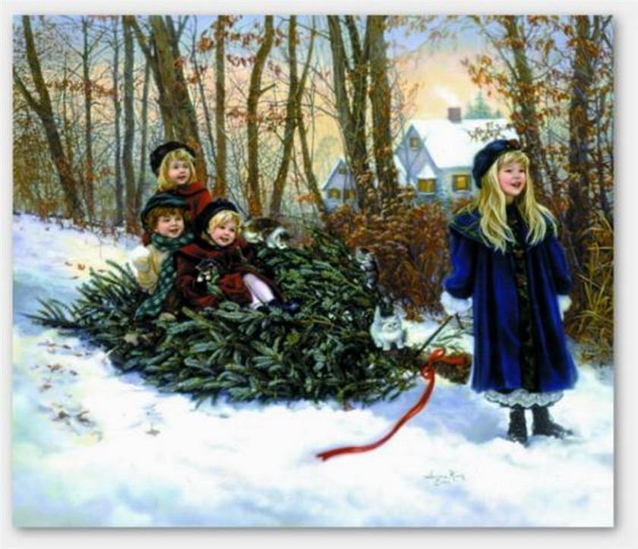

Slide 19
